Slide 1
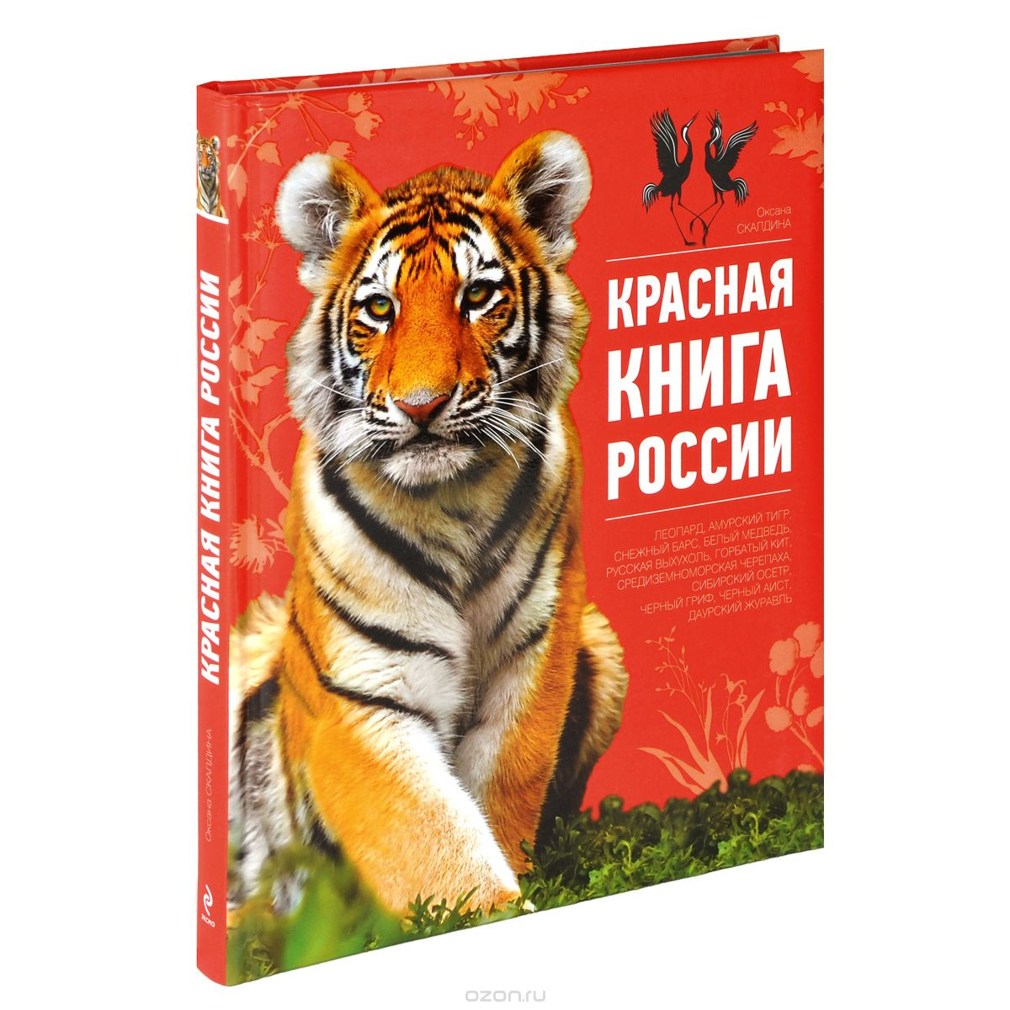
Презентация на тему:
«Красная книга России»
Воспитателя высшей категории
МБДОУ ЦРР № 12
Ивановой Натальи Владимировны

Slide 2
Красная книга - официальный документ, он содержит сведения о представителях флоры и фауны, которые нуждаются в охране. Существуют международные, национальные и региональные Красные книги. Красный список есть у каждой страны, а иногда области или города.
Все виды животных, занесенные в Красную книгу, охраняются законом, поэтому запрещены для охоты.
Впервые идея создания Красной книги обсуждалась в 1948 году.
Первый вариант Красной книги вышел в в 1963 году в двух томах.
В Советском Союзе своя Красная книга впервые была выпущена в 1978 году. Книга переиздавалась в 1984 г, в 1997 г.
Официальная Красная книга Российской Федерации появилась в 2001 году. 2008 год - Красная книга Российской Федерации (растения и грибы).

Slide 3
Почему книгу назвали именно «Красная книга»?
Красный цвет – сигнал тревоги, опасности, предупреждения.
Он, как красный сигнал светофора, предупреждает: «Осторожно! Может случиться беда».

Slide 4
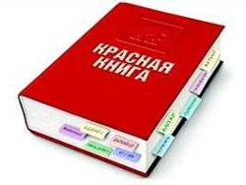
Информирует,
какие виды живот-
ных и растений
в опасности.
Призывает
изучать эти виды.
Предупреждает
об исчезновении
этих видов.
Советует,
как сохранить эти
редкие виды расте-
ний и животных.

Slide 5
На красных листах помещены сведения
о видах, находящихся под угрозой
исчезновения и которые уже невозможно
спасти без введения специальных мер
охраны.

Slide 6
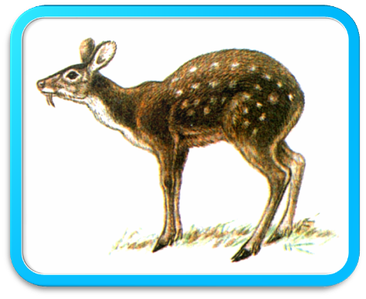
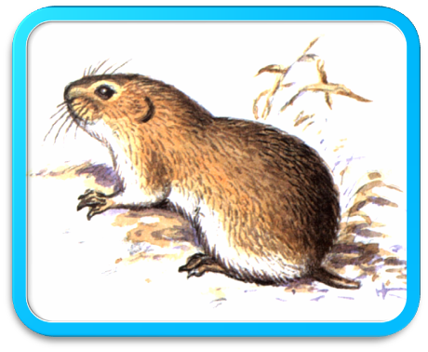
Сахалинская кабарга
Жёлтая пеструшка

Slide 7
На желтых листах— уязвимые виды.
Эти виды встречаются в количествах
достаточных для выживания, но их
численность очень быстро сокращается.

Slide 8
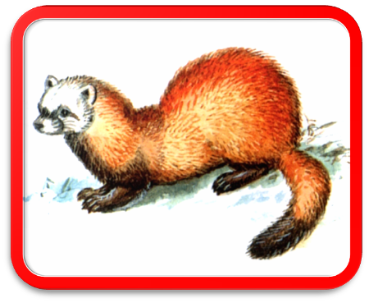
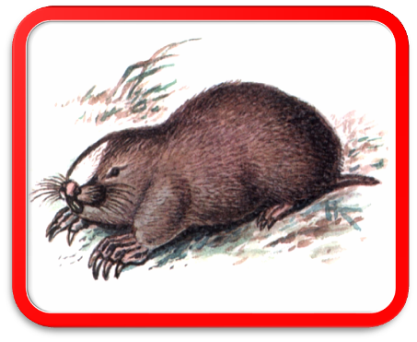
Амурский степной хорь
Маньчжурский цокор

Slide 9
На белых листах помещены сведения
о редких видах растений и животных.
Эти виды не находятся под угрозой вымирания,
встречаются очень редко , на ограниченных
территориях, поэтому могут скоро исчезнуть.

Slide 10
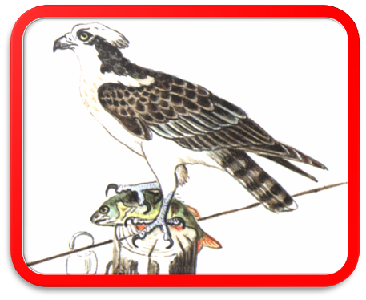
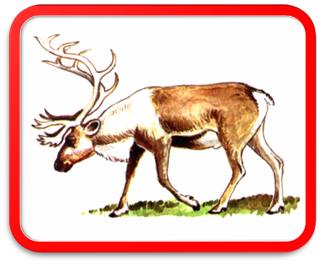
Скопа
Северный олень (лесной подвид)

Slide 11
На серых листах — сведения о мало изученных
и редких видах. Возможно, они находятся
под угрозой, но так как нет достаточной
информации, то нельзя оценить, к какой группе
они относятся.

Slide 12
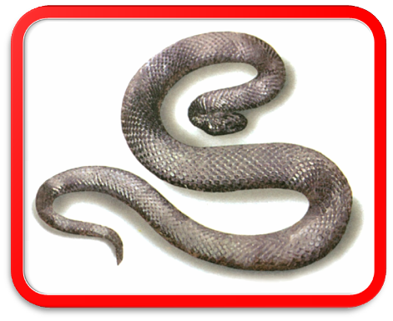
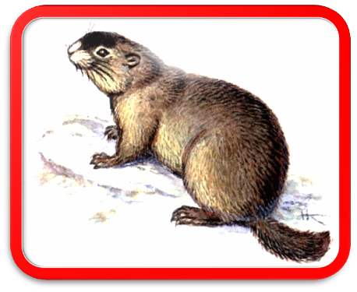
Прибайкальский
черношапочный сурок
Гадюка никольского

Slide 13
На зеленых листах — сведения
о восстановленных видах
и находящихся вне опасности.

Slide 14
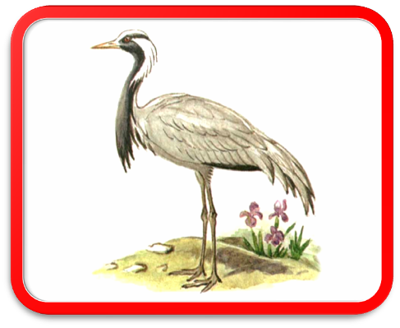
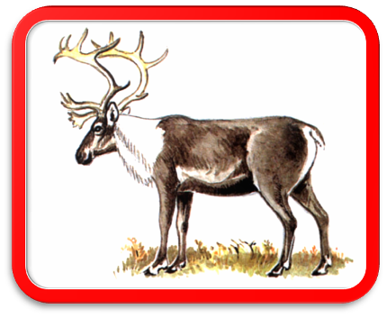
Северный олень
(новоземельский подвид)
Красавка

Slide 15
На чёрных страницах Красной книги занесены
виды, которые уже никогда не будут существовать на Земле.

Slide 16

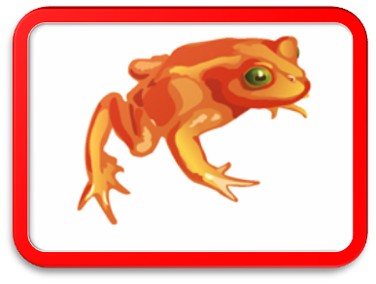
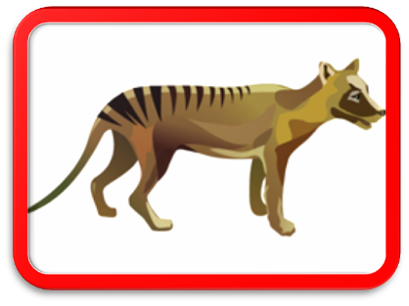

Балтийский тигр
Золотая Жаба
Тасманийский волк
Каспийский тигр

Slide 17
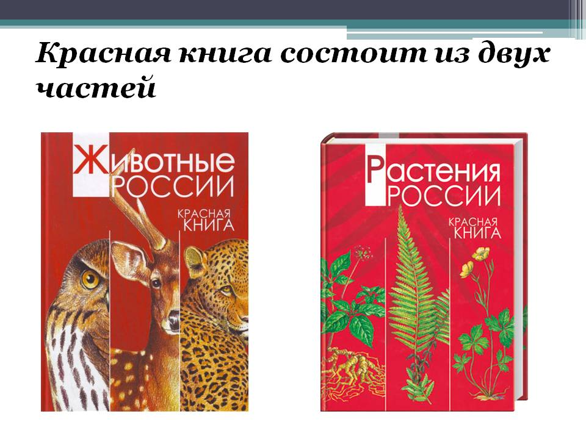

Slide 18
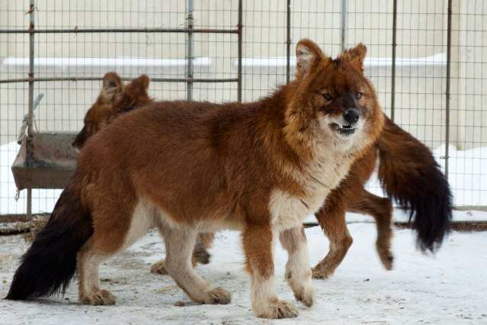
Красный или горный волк
Внешне его можно спутать с лисой, и именно это и является одной из главных причин его вымирания. Его хвост немного отличается от лисьего, имея кончик черного цвета. Среда обитания этого волка - Дальний Восток

Slide 19
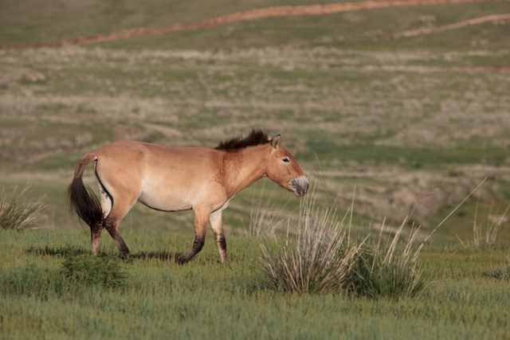
Лошадь Пржевальского
На Земле остались всего около двух тысяч представителей этого вида.

Slide 20
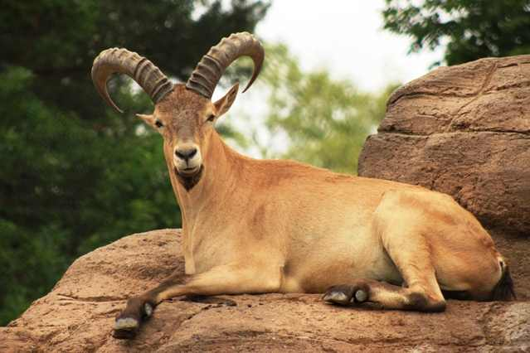
Западнокавказский тур или кавказский горный козел
Живет западнокавказский тур в горах Кавказа, а именно вдоль российско-грузинской границы. Он был записан в Красную книгу России "благодаря" деятельности людей.

Slide 21
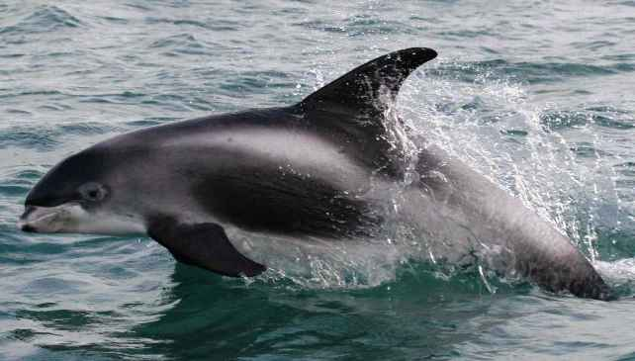
Беломордый дельфин
Тело этого животного 3 метра. Короткоголовый дельфин отличается черными боками и плавниками. Встретить его можно в Балтийском и Баренцевом морях.

Slide 22
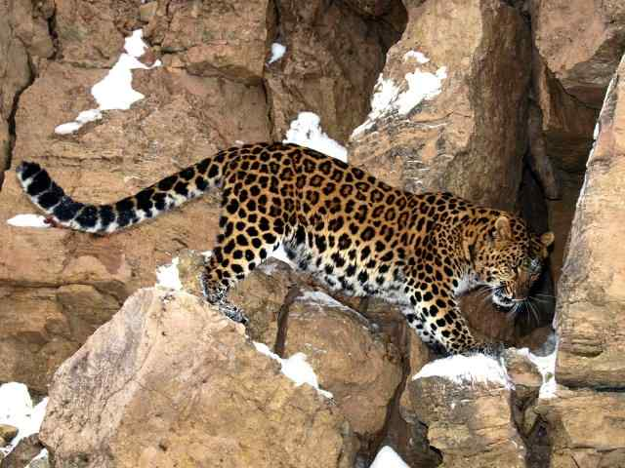
Дальневосточный (амурский) леопард
В России этот вид, находящийся на грани исчезновения, можно встретить в Приморском крае. В 2013 году специалисты сумели по следам насчитать 49 дальневосточных леопардов. Это животное строго охраняется в Китае, где за его убийство предусмотрена смертная казнь. Амурский леопард стал видом на грани вымирания в основном из-за браконьерства.

Slide 23
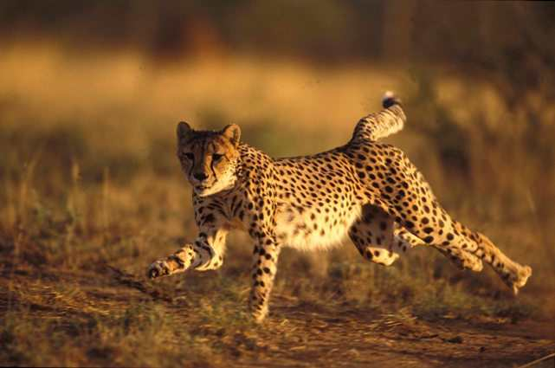
Азиатский гепард
На сегодняшний день в природе этот редкий вид насчитывает всего около 10 особей, а во всех зоопарках мира можно сосчитать 23-х представителей азиатского гепарда.

Slide 24
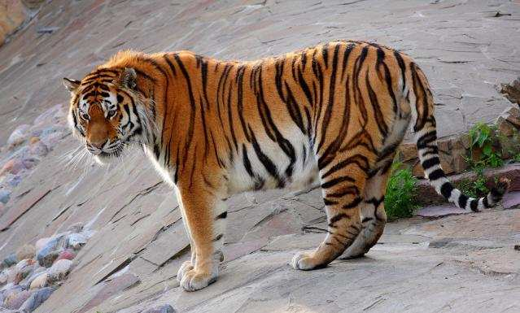
Амурский тигр
Этот самый северный тигр не только невероятно редкий вид, но и очень красив - на брюхе у него находится пятисантиметровый слой жира, который защищает животное от мороза.

Slide 25
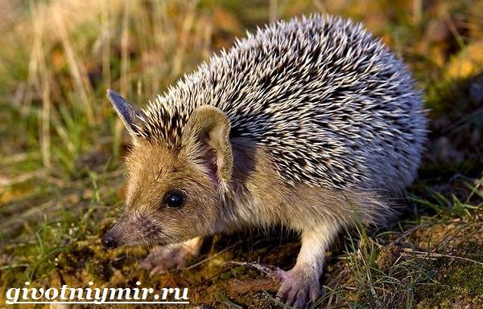
Даурский еж
менее колюч, чем обычный, так как его иглы направлены назад.

Slide 26
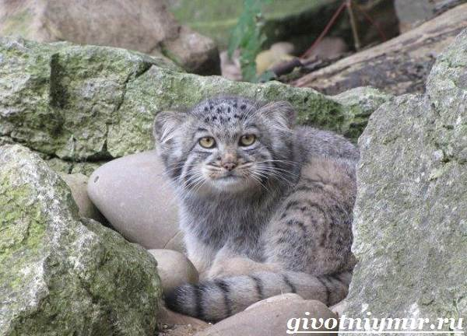
Манул дикий степной кот
На данный период плохо изучен людьми из-за своего скрытного образа жизни.

Slide 27
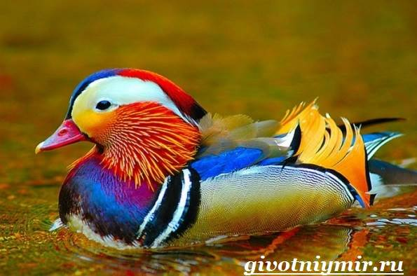
Утка мандаринка
это небольшие лесные утки. Самки имеют менее броскую раскраску оперения, самцы выглядят птицами из сказки.
Живут они небольшими группами на Дальнем востоке, гнездятся на берегах небольших рек, в горах и около чистых прудов. Питаются лягушками, желудями и даже речными водорослями.

Slide 28
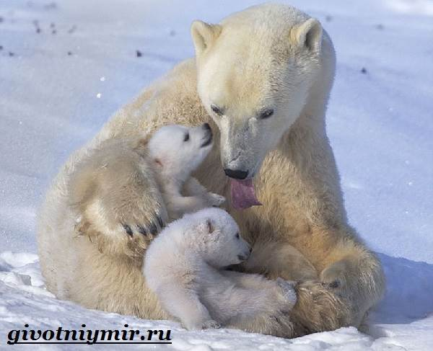
Белый медведь.
Это животное является самым крупным видом медведя. Размер его даже больше чем у могучего североамериканского гризли.

Slide 29
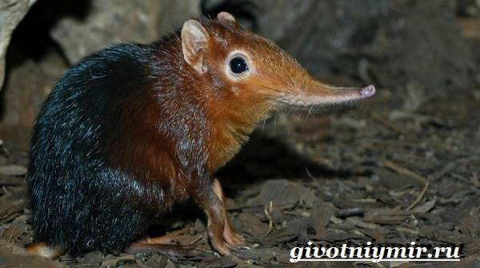
Гигантская бурозубка.
Основная причина исчезновения популяции — массовая вырубка лесов. Бурозубок можно спасти только в комплексе с общеохранными мероприятиями экосистем.

Slide 30
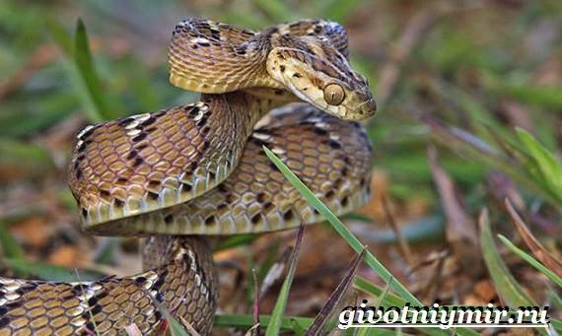
Кошачья змея
Кошачья змея часто селится рядом с человеком – в щелях различных строений, на чердаках домов, в виноградниках и садах. Местные жители часто называют кошачьих змей «домовыми» змеями.

Slide 31
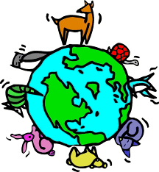

Что надо делать, чтобы спасти исчезающие и редкие виды
растений и животных?
Запретить охоту.
Запретить чрезмерную
добычу животных.
Запретить разрушать
места обитания животных.
Охранять заповедники.
Заботиться о размножении.

